Slide 1

AUDIT :
SuperSmartMarket

Slide 2
Présentation de la mission
J’ai été recruter comme data engeneer dans la societe SuperSmartMarket qui est une chaîne de supermarchés en plein développement en France afin de réaliser un audit de leur base de données OLAP
En effet, leurs données de chiffre d’affaire ne sont pas stables et varient parfois d’un jour a l’autre et évolue des fois à la hausse et parfois à la baisse
A l’exemple du chiffre d’affaires du lundi 14 août qui était de 275 186,59 €. Le lendemain, c’était le 15 août et tous leurs magasins étaient fermés. Pourtant, quand ils sont retournés sur PowerBI le 16 Août, le chiffre d’affaires du 14 août était de 284 243,88 €.
Ma mission alors était d’étudier leur base de donnée, réaliser un dictionnaire de donnée, puis un schéma relationnel et afin faire des requêtes SQL pour trouver le bon chiffre d’affaire de la journée du 14 aout et répondre a d’autres problématiques

Slide 3
Analyse de la base de données
Architecture de l’entreprise

Slide 4
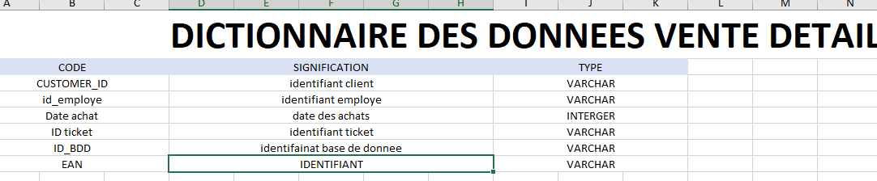
Analyse de la base de données
Dictionnaire des données du fichier OLAP et schéma relationnel

Slide 5
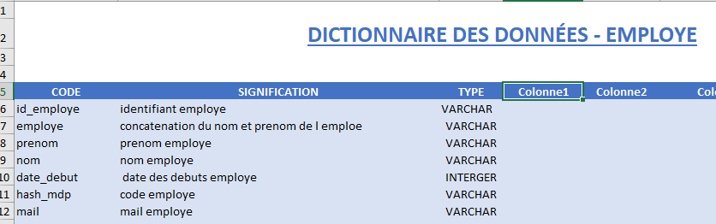

Slide 6
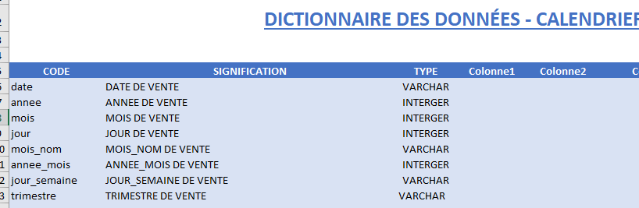

Slide 7
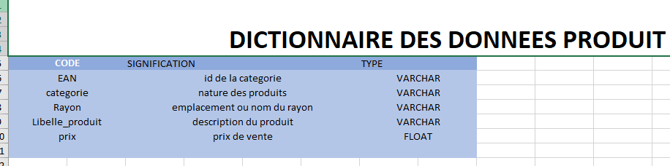

Slide 8
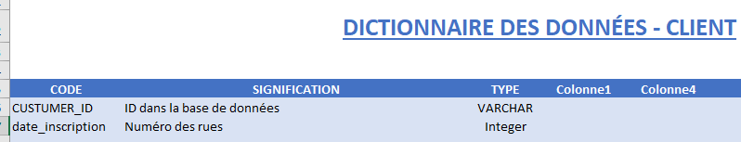

Slide 9
le schéma relationnel

Slide 10
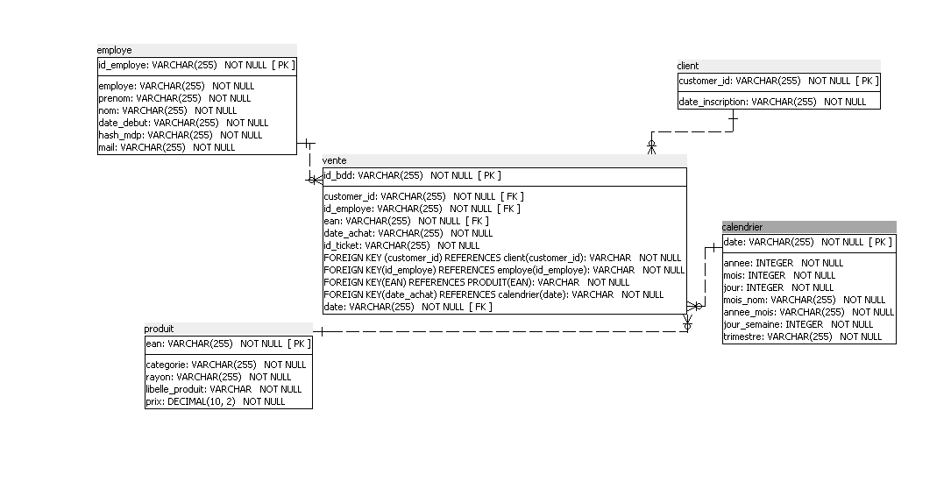

Slide 11
différentes tables avec les données chargées
L’ordre de présentation sera la suivante :
Table calendrier
Table client
Table employe
Table produit
Table vente

Slide 12
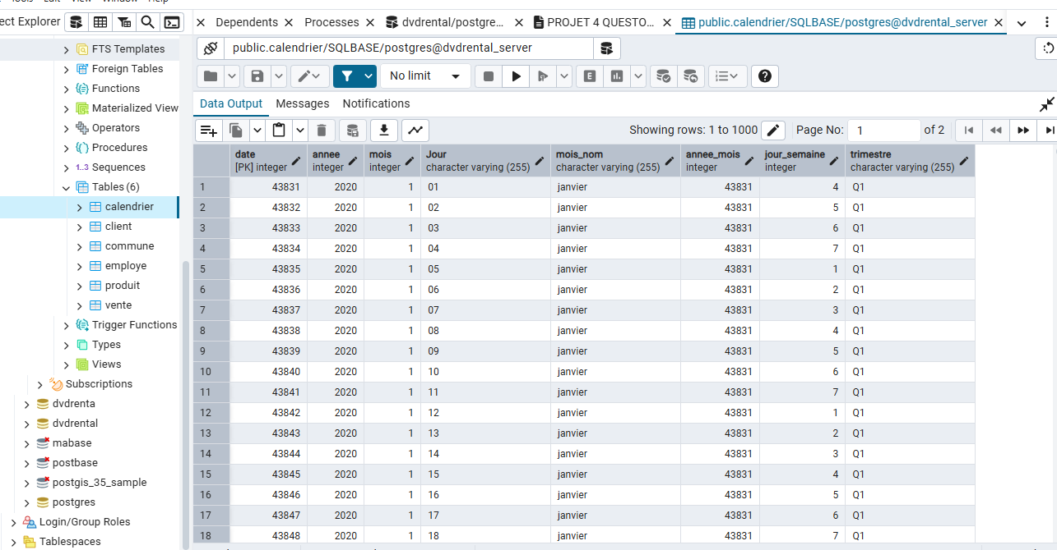

Slide 13
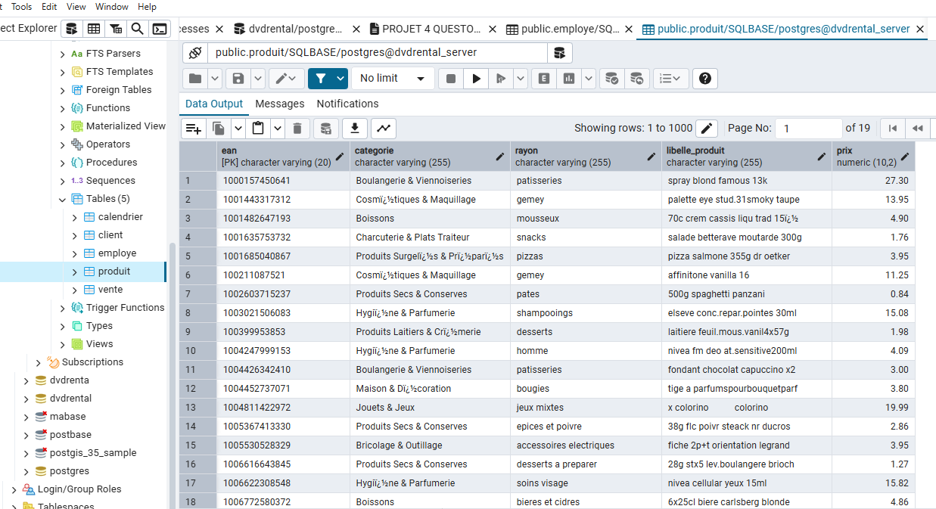

Slide 14
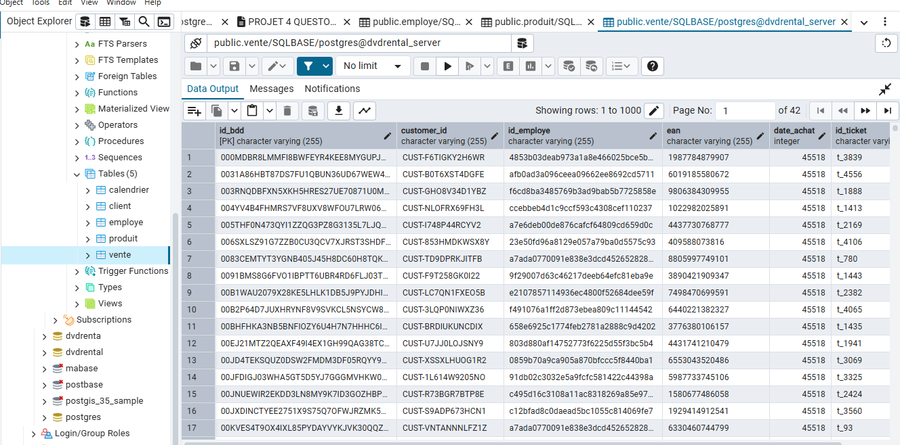

Slide 15
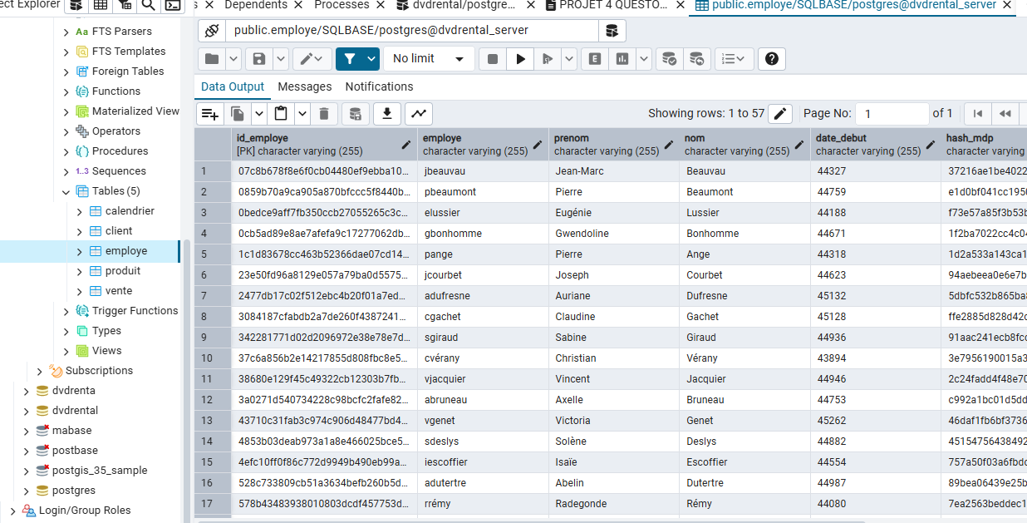

Slide 16
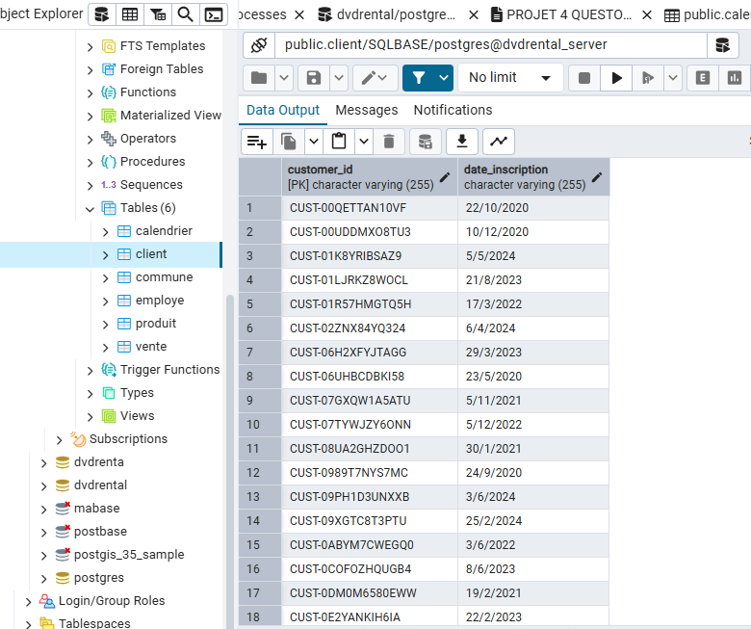

Slide 17
Présentation du prototype de BDD
Explication de la base de données

Slide 18
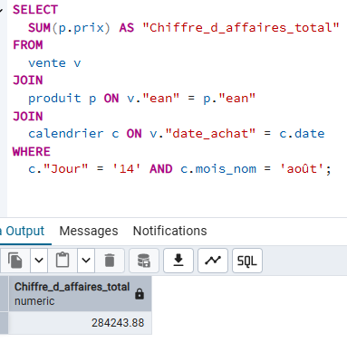
Résultat des requêtes SQL
Le chiffre d’affaires total pour le 14 Août

Slide 19
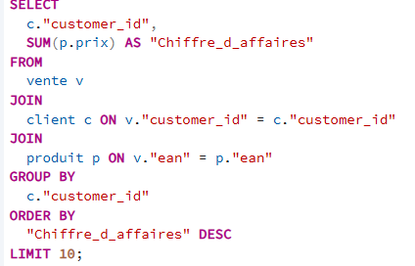
Résultat des requêtes SQL
Le chiffre d’affaires par client pour le top 10 des clients

Slide 20
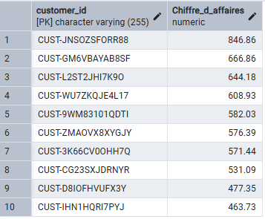

Slide 21
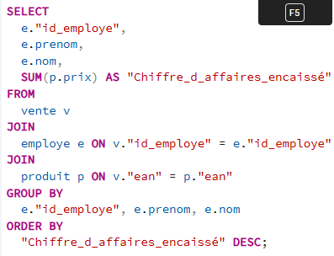
Résultat des requêtes SQL
Le chiffre d’affaires encaissé par employé

Slide 22
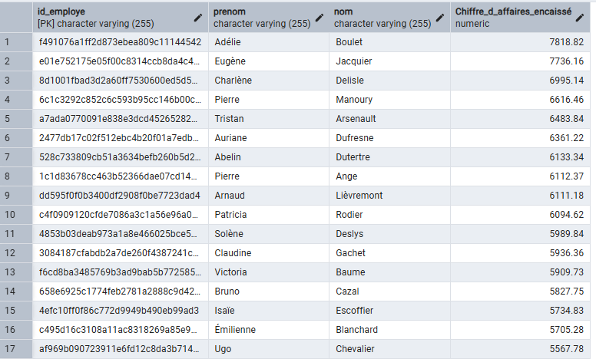

Slide 23
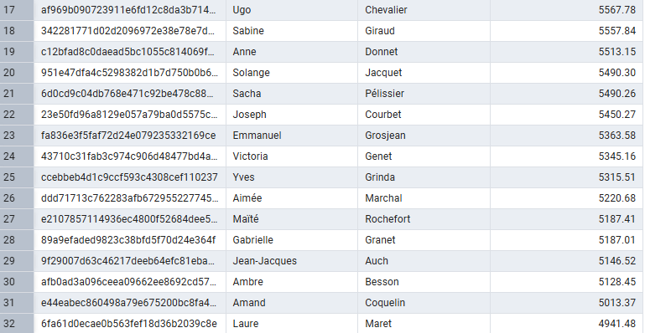

Slide 24
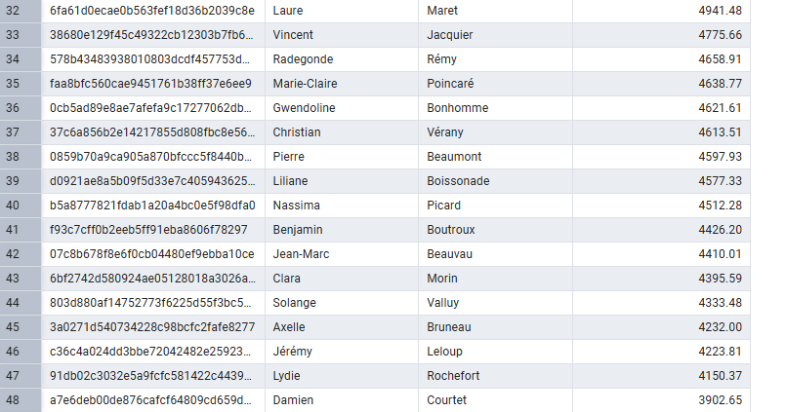

Slide 25
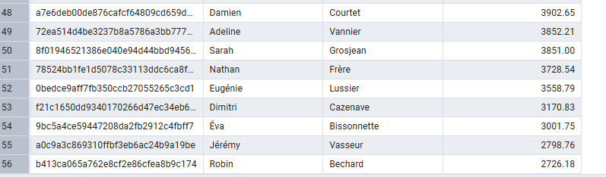

Slide 26
Analyse des logs
Dictionnaire des données et explications
Nombre de logs
Nombre de logs par action
Explication des logs (quelle table, quelle modification…)

Slide 27
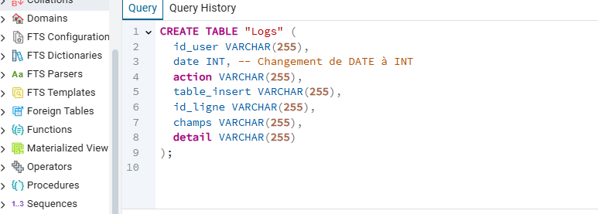

Slide 28
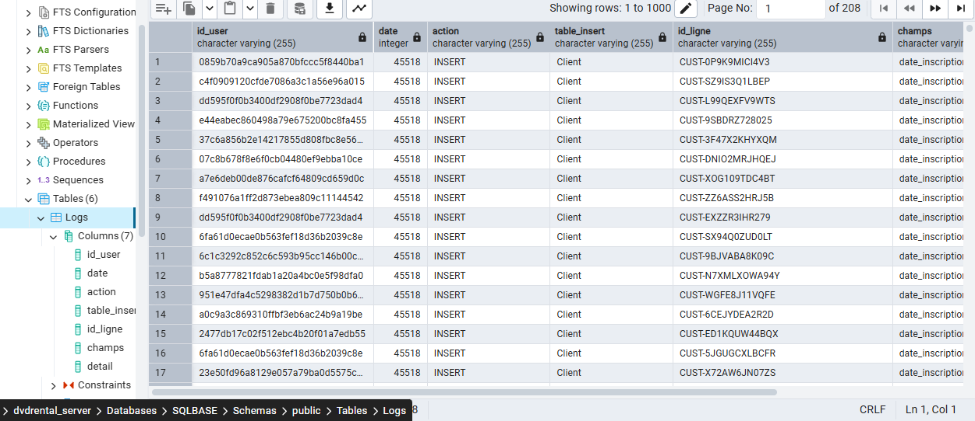

Slide 30
A présent ,les requêtes SQL utilisées pour comprendre vos logs

Slide 31
1. Nombre total d'actions
Cette requête va nous donner un aperçu du nombre total d'entrées dans le fichier de logs.

Slide 32
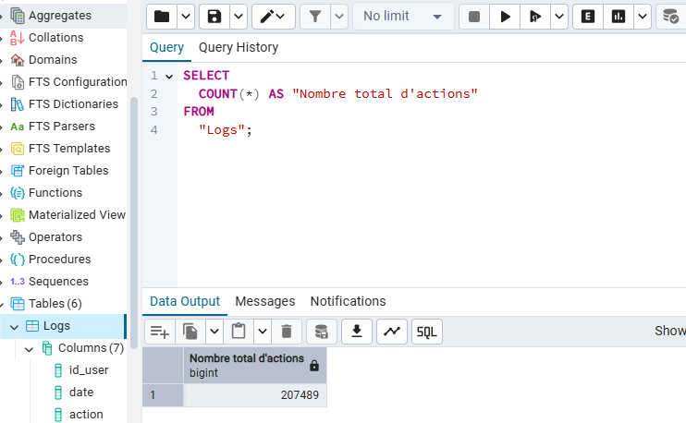

Slide 33
2. Nombre d'actions par type (INSERT, UPDATE, DELETE)
Cette requête est essentielle pour comprendre la répartition des actions effectuées sur votre base de données.

Slide 34
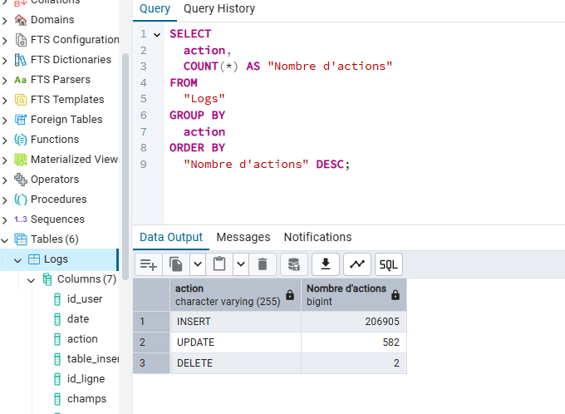

Slide 35
3. Activité par utilisateur
Cette requête vous montre le nombre d'actions effectuées par chaque utilisateur, ce qui peut être utile pour l'audit et la sécurité.

Slide 36
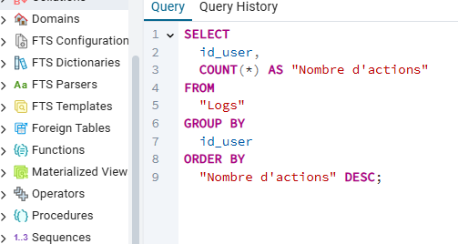

Slide 37
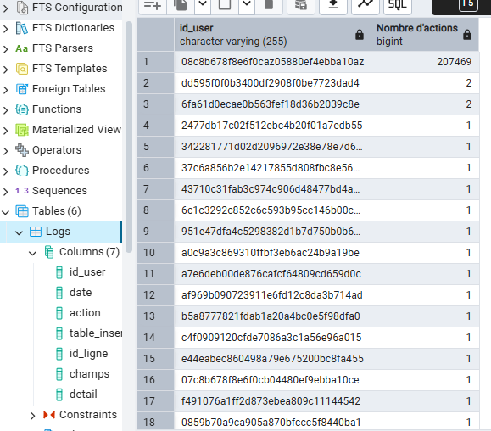

Slide 38
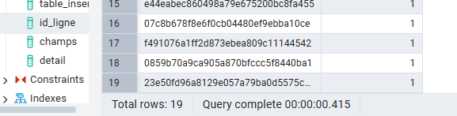

Slide 39
4. Actions par table modifiée
Cette requête identifie les tables sur lesquelles les utilisateurs ont le plus agi.

Slide 40
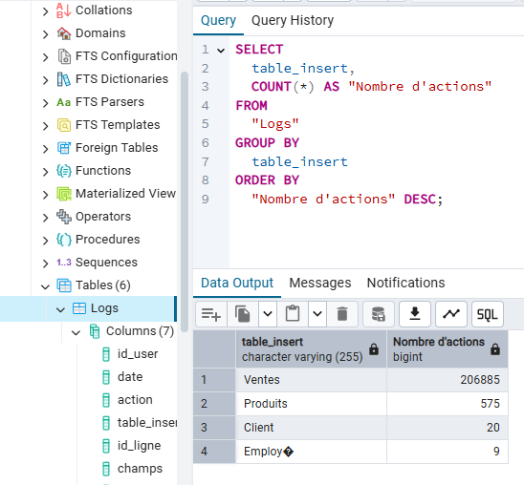

Slide 41
Voici la requête SQL qui vous permettra de voir toutes les mises à jour des prix des produits qui ont eu lieu le 14 août (date 45518)

Slide 42
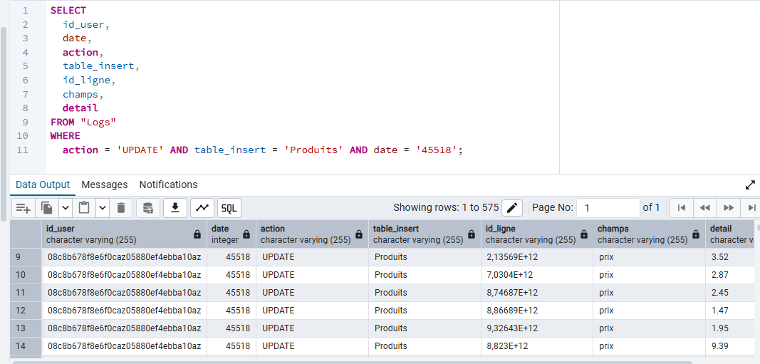

Slide 43
La requête suivante va nous montrer si parmi les produits donc les prix ont étés modifies le 14 aout, certains ont été vendus ou pas
et
Si cette requête renvoie des résultats, cela signifie que les produits dont le prix a été modifié ont bien été vendus, ce qui confirme que la modification des prix est la cause de l'incohérence du chiffre d'affaires.

Slide 44
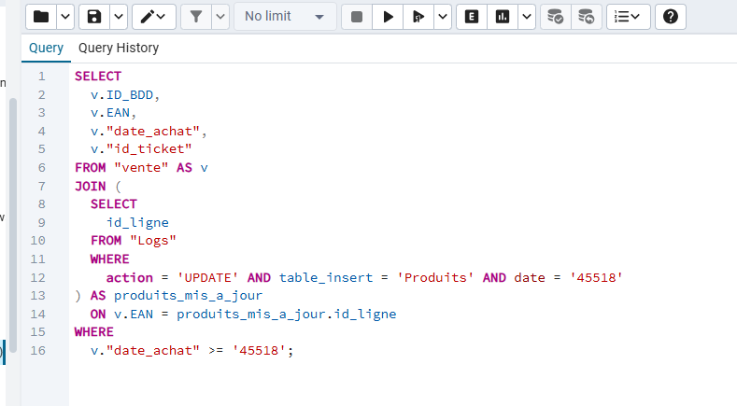

Slide 45
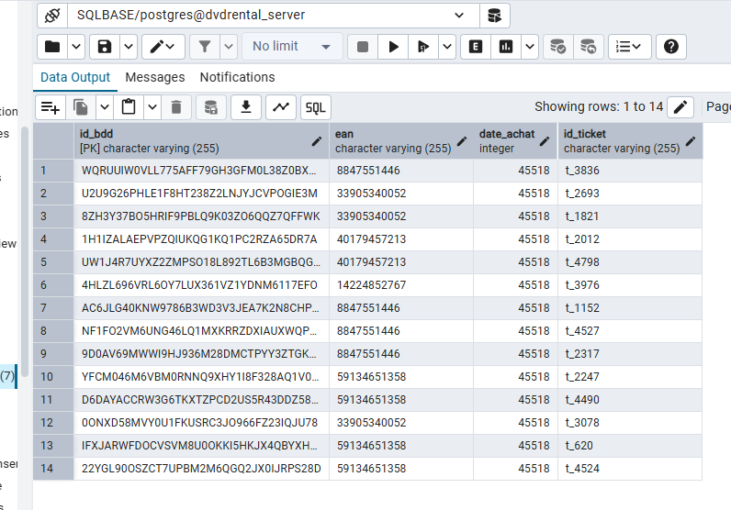

Slide 46
Ce résultat confirme que :
Les produits dont les prix ont été modifiés le 14 août (date 45518) ont bien été vendus le 14 août.
Les colonnes ean, date_achat et id_ticket montrent que ces ventes ont eu lieu à la même date que la modification des prix.

Slide 47
Maintenant déterminons si tous les produits mis à jour ont tous été vendus ou pas , voici une nouvelle approche :
Comptez le nombre de produits uniques dont le prix a été mis à jour le 14 août.
Comptez le nombre de produits uniques de cette liste qui ont été vendus.
Comparez les deux nombres.

Slide 48
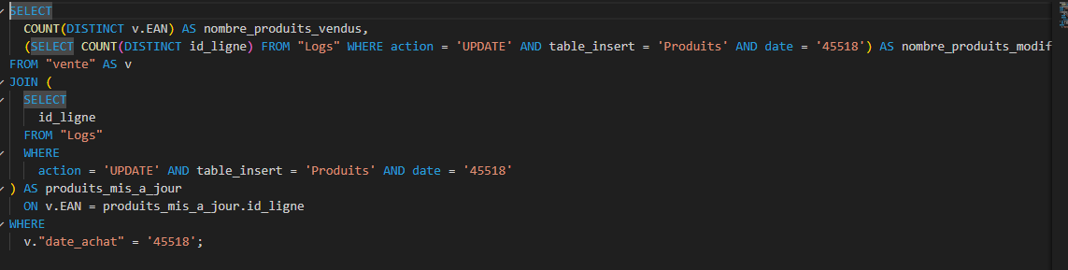

Slide 49
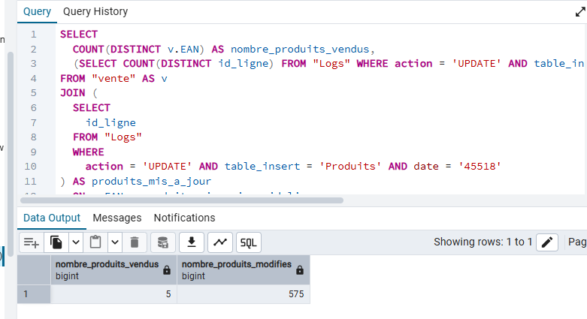

Slide 50
ANALYSE :
Sur les 575 produits dont les prix ont été ajustés le 14 août, seuls 5 ont été vendus ce jour-là. Cela confirme que l'incohérence de votre chiffre d'affaires est due à la modification des prix de ces 5 produits.
Les mises à jour des prix des 570 autres produits n'ont pas d'impact sur le chiffre d'affaires du 14 août, car ces produits n'ont pas été vendus ce jour-là

Slide 51
Voici la requête SQL pour afficher toutes les entrées de log qui correspondent à une insertion le 15 août

Slide 52
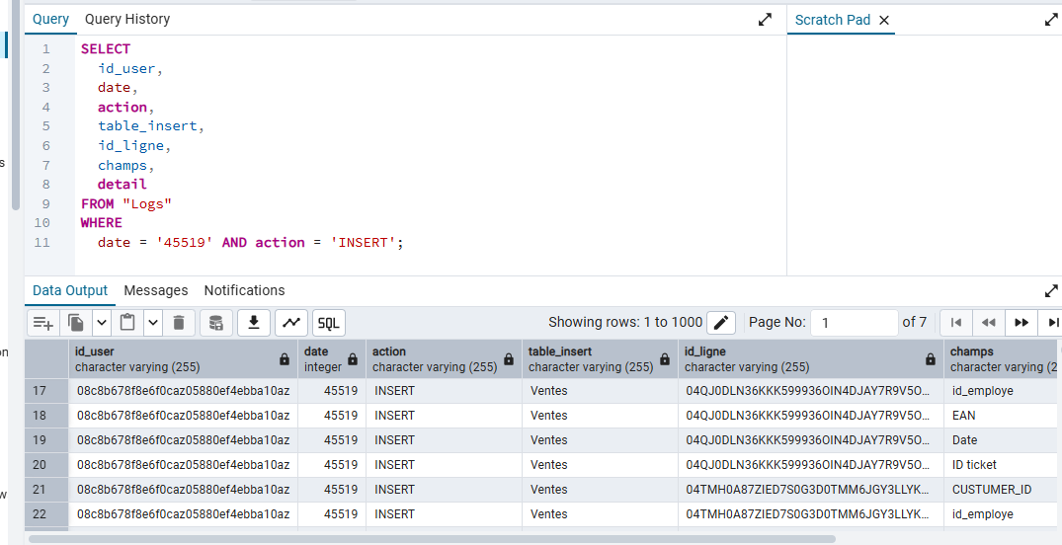

Slide 53
il est très important de noter que ces insertions ne concernent pas la table PRODUIT, mais la table VENTE (comme le montre la colonne table_insert des logs).
Cela signifie que :
Bien que vos magasins aient été fermés le 15 août.
De nouvelles transactions de ventes ont été enregistrées dans votre base de données ce jour-là.

Slide 54
voici une requête qui compte le nombre de ventes uniques qui ont été insérées le 15 août

Slide 55
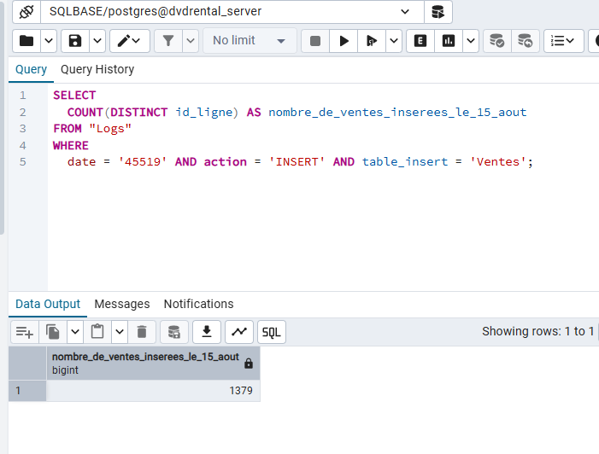

Slide 56
Le résultat 1379 confirme que, malgré la fermeture des magasins, 1379 transactions de vente uniques ont été insérées dans votre base de données le 15 août.
ANALYSE :
Votre problème d'incohérence du chiffre d'affaires n'est pas seulement causé par les modifications de prix. Il est également causé par l'ajout de nouvelles ventes qui n'ont pas été enregistrées le jour où elles ont eu lieu.
Ces 1379 ventes sont probablement des transactions différées (ventes du 14 août ou d'un autre jour qui n'ont été traitées et insérées dans le système que le lendemain) ou bien des ventes qui ont été ajoutées manuellement.
Ce flux de données retardé est une source majeure d'incohérence car le chiffre d'affaires calculé le 14 août n'incluait pas ces ventes

Slide 57
Pour en savoir plus sur ces ventes, voici une requête qui vous montrera les détails de ces 1379 transactions, notamment la date de la vente réelle (qui pourrait être le 14 août, ou une autre date

Slide 58
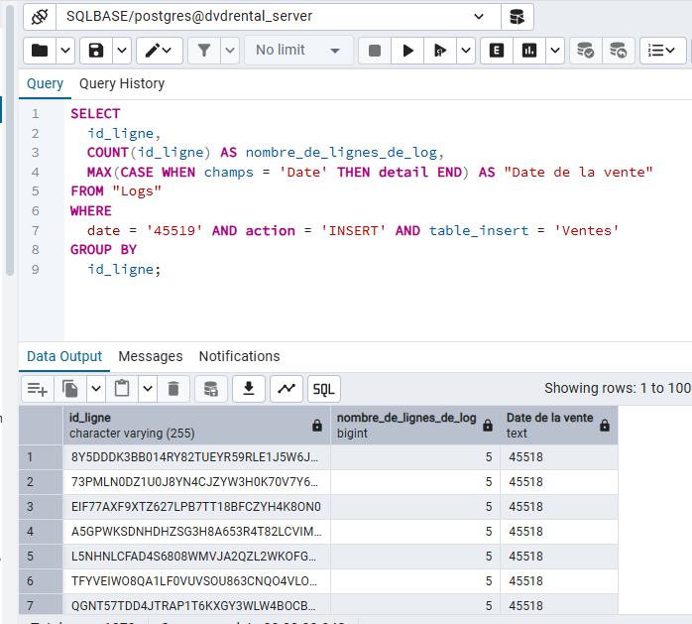

Slide 59
Le résultat de la requête montre que la valeur dans la colonne "Date de la vente" est 45518 (14 aout) pour toutes les transactions.

Slide 60
Résumé des causes de l'incohérence :
Votre problème de chiffre d'affaires a deux causes distinctes mais liées :
Mises à jour des prix : Des prix de produits ont été modifiés le 14 août, ce qui a affecté le calcul du chiffre d'affaires du jour en se basant sur les nouveaux prix.
Transactions différées : Un lot de 1379 ventes a été enregistré le 14 août, mais n'a été inséré dans votre base de données que le lendemain, le 15 août.
Sur les 575 produits dont les prix ont été ajustés le 14 août, seuls 5 ont été vendus ce jour-là. Cela peut avoir un impact sur l'incohérence de votre chiffre d'affaires est due à la modification des prix de ces 5 produits

Slide 61
Lorsque vous avez calculé le chiffre d'affaires le 14 août, vous avez obtenu la première valeur (275 186,59 €). Le calcul effectué le 16 août a, quant à lui, intégré les prix mis à jour ET les 1379 ventes différées, ce qui a provoqué l'écart et la hausse de la valeur (284 243,88 €).

Slide 62
Sur les 575 produits dont les prix ont été ajustés le 14 août, donc seuls 5 ont été vendus ce jour-là, cherchons a savoir si ses 5 ventes font parties des 1379 ventes
Voici une requête pou savoir

Slide 63
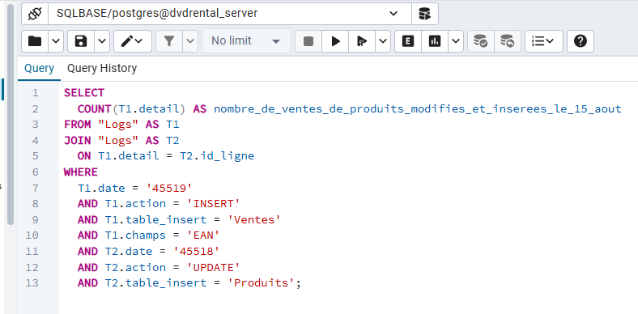

Slide 64
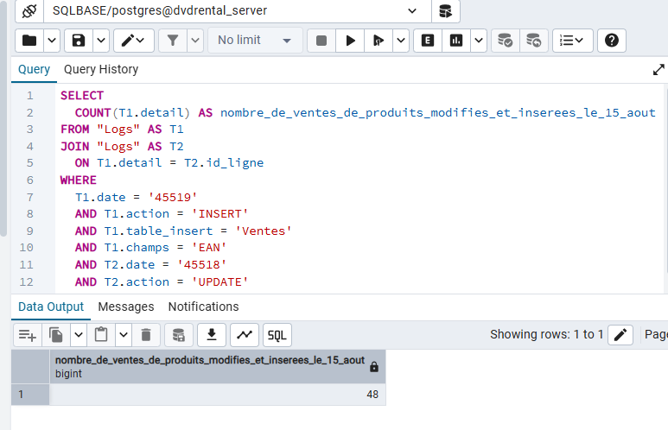

Slide 65
Le résultat de 48
Cela signifie que, parmi les 1379 ventes insérées le 15 août, 48 transactions concernent les 5 produits dont les prix ont été modifiés le 14 août.
En d'autres termes :
'il y avait 5 types de produits uniques (EAN) dont les prix avaient été modifiés et qui avaient été vendus.
Votre dernière requête montre que ces 5 produits ont été vendus un total de 48 fois dans le lot de transactions qui a été inséré en retard.

Slide 66
Recommandations pour l’entreprise
Actions à mettre en place
Prototype
recommandations pour votre entreprise, basées sur l'analyse que nous avons effectuée. Les incohérences de votre chiffre d'affaires proviennent de deux problèmes distincts qui nécessitent des solutions différentes

Slide 67
Recommandation 1 : Traiter les mises à jour des prix
Le problème : Les prix des produits sont modifiés dans la base de données après la réalisation des ventes, ce qui fausse le calcul du chiffre d'affaires historique

Slide 68
Actions à mettre en place :
Séparation des prix : Ne modifiez jamais le prix dans la table des produits sans en avoir une trace. Le prix d'une vente doit être le prix du produit au moment de la transaction, pas son prix actuel.
Historisation des prix : Créez une nouvelle table appelée Historique_Prix qui enregistre chaque modification de prix avec une date de début et de fin de validité.
Création d'un prix de vente (Prix de Vente) : Modifiez votre processus de vente pour que le prix du produit soit enregistré directement dans la table des ventes (VENTE CSV OLAP) au moment de la transaction, et non pas lié dynamiquement à la table des produits. Cela garantira que le chiffre d'affaires est stable dans le temps, peu importe les futures modifications de prix.

Slide 69
Prototype : Le schéma de données avec une table d'historisation des prix

Slide 70
Table PRODUIT :
EAN (clé primaire)
categorie
rayon
libelle_produit

Slide 71
Table VENTE CSV OLAP :
ID_BDD (clé primaire)
EAN (clé étrangère)
Date achat
Prix_de_vente (nouvelle colonne)

Slide 72
Table Historique_Prix (nouveau) :
ID (clé primaire)
EAN (clé étrangère)
Prix
Date_debut_validite
Date_fin_validite

Slide 73
Recommandation 2 : Gérer les transactions différées
Le problème : Des ventes qui ont eu lieu le 14 août ont été insérées dans le système le 15 août, un jour où les magasins étaient censés être fermés.

Slide 74
Actions à mettre en place :
Audit des processus d'insertion : Identifiez le processus qui a permis l'insertion de 1379 ventes le 15 août. Il peut s'agir d'un script de chargement de données manuel ou d'un processus automatisé mal configuré.
Validation des dates de transactions : Si les données de vente sont chargées en différé, assurez-vous que la date de la transaction (date d'achat) est prise en compte, et non la date de l'insertion dans la base de données.
Mise en place d'une routine d'alerte : Créez une alerte qui se déclenche lorsque le nombre de transactions insérées est anormalement élevé pour un jour donné. Par exemple, si vos magasins sont fermés, le nombre de transactions insérées devrait être proche de zéro.

Slide 75
Prototype : Un tableau de bord de suivi des données (Data Ingestion Dashboard)
Vous pourriez développer un simple tableau de bord (utilisant PowerBI ou un autre outil) qui vous permet de suivre l'activité d'insertion des données.
Graphique 1 : Nombre de transactions insérées par jour. Cela vous permettrait de voir immédiatement les pics d'insertions, comme celui du 15 août, et de réagir en conséquence.
Graphique 2 : Écart entre la "Date d'achat" et la "Date d'insertion". Un grand écart indique un problème dans votre flux de données. Ce graphique vous montrerait si des transactions sont insérées avec un retard important.

Slide 76
Recommandation globale
L'incohérence vient du fait que votre système ne gère pas la dimension temporelle des données. Le "vrai" chiffre d'affaires d'un jour est calculé sur la base des ventes de ce jour-là et des prix qui étaient en vigueur à ce moment-là. Votre système actuel utilise les prix actuels et ne distingue pas les ventes insérées en retard. En mettant en place ces recommandations, vous passerez d'un système où le calcul du chiffre d'affaires est instable à un système où il est fiable et reproductible, ce qui est la base de toute analyse client et de toute stratégie commerciale.

Slide 77
Recommandations pour l’entreprise
Avantages et inconvénients de la solution
Avantages :
Inconvénients :

Slide 78
Solution pour les mises à jour de prix (Historisation des prix ou stockage direct)
Cette solution vise à garantir que le prix d'un produit est fixé au moment de la vente et ne peut pas changer rétroactivement

Slide 79
Avantages :
Fiabilité du chiffre d'affaires : Le principal avantage est que le chiffre d'affaires calculé pour une journée donnée deviendra stable et ne changera jamais. C'est la base d'une analyse financière et commerciale saine.
Analyse historique précise : Vous pourrez effectuer des analyses sur l'évolution de vos ventes en toute confiance, sans que les données historiques ne soient faussées par des mises à jour de prix.
Audit facilité : Si un audit est nécessaire, il sera facile de tracer le prix exact d'un produit au moment de chaque transaction.
Démarcation claire : Le chiffre d'affaires reflètera la réalité des transactions, et non une valorisation après coup.

Slide 80
Inconvénients :
Coût de mise en œuvre : Cette solution nécessite des modifications de votre schéma de base de données (ajout d'une colonne ou d'une table) et de vos processus d'ingestion de données, ce qui peut demander du temps et des ressources.
Augmentation du stockage : En stockant le prix de chaque transaction dans la table des ventes, la taille de cette table augmentera.
Complexité de gestion : La gestion d'une table d'historique des prix (Historique_Prix) peut ajouter une couche de complexité si elle n'est pas bien conçue. Il faudra s'assurer que les prix sont bien liés à des périodes de validité.

Slide 81
Solution pour les transactions différées (Suivi et validation des données)
Cette solution vise à corriger la source des insertions tardives qui faussent le calcul du chiffre d'affaires.

Slide 82
Avantages :
Cohérence opérationnelle : Assure que les données de votre base de données correspondent à la réalité des opérations de vos magasins. Vous saurez si une vente est passée ou non.
Détection proactive des erreurs : Le prototype de tableau de bord d'ingestion de données vous permettra de détecter immédiatement les problèmes de flux de données. Un pic d'insertions inattendu (comme celui du 15 août) sera visible au premier coup d'œil.
Amélioration des processus : En identifiant la cause des retards (par exemple, des systèmes de caisse qui ne se synchronisent que la nuit), vous pourrez améliorer vos processus et réduire les risques d'incohérences.

Slide 83
Inconvénients :
Identification de la cause racine : L'analyse que nous avons faite a identifié le symptôme (l'insertion différée), mais il faudra un travail supplémentaire pour identifier la cause technique ou humaine exacte de ces retards.
Coût du développement : La création d'un tableau de bord de suivi et de ses alertes associées nécessite des ressources en développement.
Nécessité de changement de processus : Si le problème est lié à des pratiques manuelles (ex : un employé qui charge les données en retard), la solution impliquera des changements de processus qui peuvent nécessiter de la formation et de l'adhésion.

Slide 84
Recommandations pour l’entreprise
Implications pour l’organisation actuelle

Slide 85
1. Pour la gestion des données et le service informatique
Implication : La mise en place de l'historisation des prix et le stockage du prix de vente dans la table des transactions nécessitent des modifications du schéma de base de données.
Rôle : L'équipe de la gestion des données et le service informatique devront concevoir, tester et déployer les changements de schéma. Cela peut impliquer la création d'une nouvelle table (Historique_Prix) et la modification des processus d'ingestion des données.
Action : Une planification rigoureuse est nécessaire pour éviter les interruptions de service. Ils devront s'assurer que les données existantes sont correctement migrées et que les nouvelles données sont insérées de manière correcte.

Slide 86
2. Pour les équipes métier (Comptabilité, Marketing, Ventes)
Implication : La fiabilité des données de chiffre d'affaires changera la manière dont ces équipes travaillent.
Rôle : La comptabilité aura un rapport stable et auditable du chiffre d'affaires, ce qui simplifiera les rapprochements financiers et les bilans. Le marketing pourra analyser l'efficacité de promotions sur le long terme sans que les données ne soient faussées. Les équipes de vente pourront suivre les performances réelles de leurs transactions sans surprise.
Action : Une période de transition sera nécessaire pour que ces équipes s'habituent à la nouvelle fiabilité des données. Il faudra leur expliquer la raison des changements et les avantages qu'ils en retireront.

Slide 87
Suite à notre analyse approfondie, voici les implications des recommandations pour votre organisation actuelle. Ces changements affecteront plusieurs domaines, de la gestion des données à la prise de décision.
1. Pour la gestion des données et le service informatique
Implication : La mise en place de l'historisation des prix et le stockage du prix de vente dans la table des transactions nécessitent des modifications du schéma de base de données.
3. Pour les décideurs
Implication : La transparence et la fiabilité des données permettront une meilleure prise de décision.
Rôle : Les managers et les directeurs auront accès à des rapports de chiffre d'affaires qui ne fluctuent pas. Cela permet de se concentrer sur l'analyse de la performance réelle de l'entreprise et non sur la correction d'erreurs de données.
Action : Les discussions sur la performance ne seront plus centrées sur "pourquoi le chiffre a-t-il changé ?" mais sur "comment pouvons-nous améliorer notre chiffre d'affaires ?"

Slide 88
4. Pour la sécurité et l'audit
Implication : La mise en place de processus de validation et de tableaux de bord d'alerte renforcera la sécurité des données et la traçabilité.
Rôle : Les équipes d'audit et de sécurité informatique pourront s'assurer que les données sont insérées au bon moment, ce qui empêchera les insertions indésirables ou les fraudes. Le suivi des insertions retardées permettra de détecter des failles dans le système de collecte de données.
Action : L'organisation devra définir des seuils d'alerte pour les insertions de données. Par exemple, une alerte sera déclenchée si le nombre de transactions insérées un jour de fermeture dépasse un certain seuil.

Slide 89
Recommandations pour l’entreprise
Planning de mise en place et coût éventuel

Slide 90
Phase 1 : Investigation et Conception
Objectif : Comprendre en profondeur les processus actuels et concevoir la solution idéale.

Slide 91
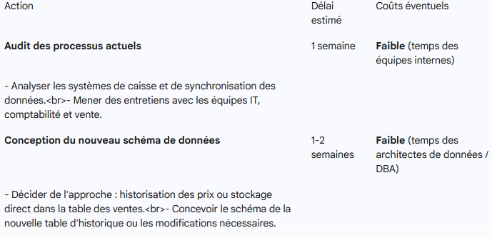
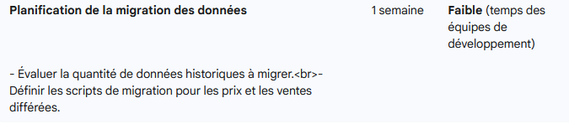

Slide 92
Phase 2 : Implémentation et Développement
Objectif : Construire et déployer les nouvelles solutions.

Slide 93
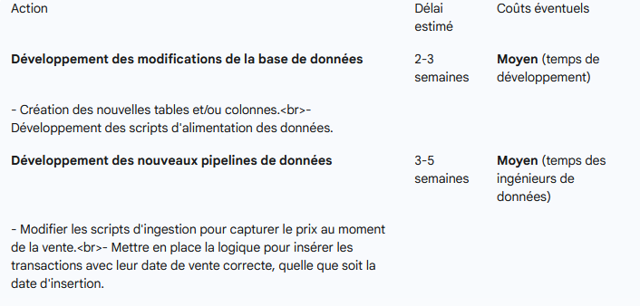
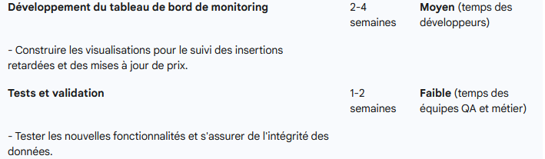

Slide 94
Phase 3 : Déploiement et Suivi
Objectif : Mettre la solution en production et l'utiliser pour la surveillance continue

Slide 95
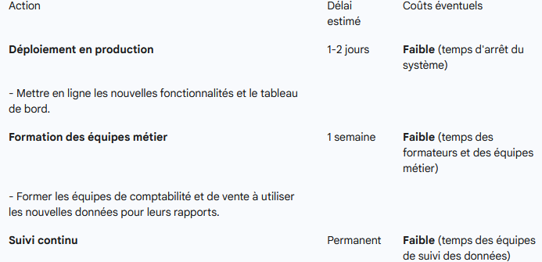


Slide 96
Coût total de la phase 1 : Faible (principalement le temps de travail des équipes).
Coût total de la phase 2 : Moyen à Élevé (dépend des salaires des développeurs et de la complexité des systèmes existants).
Coût total de la phase 3 : Faible à Moyen (principalement des coûts de maintenance récurrents).

Slide 97
Estimation globale du coût du projet :
Le coût total est difficile à chiffrer précisément sans connaître les tarifs horaires de votre équipe et la complexité de votre infrastructure. Cependant, on peut l'estimer comme Moyen. L'investissement initial en temps et en ressources sera largement compensé par la réduction des efforts de réconciliation des données, la confiance dans vos chiffres et la capacité à prendre des décisions stratégiques plus éclairées.

Slide 98
Conclusion

Slide 99
Notre investigation a permis de résoudre le mystère de l'incohérence de votre chiffre d'affaires et de fournir des recommandations concrètes pour y remédier.
Le problème ne provenait pas d'une simple erreur de calcul, mais d'une désynchronisation de vos données à deux niveaux :

Slide 100
Au niveau des prix des produits : Les modifications de prix dans votre base de données ont eu un impact rétroactif sur le chiffre d'affaires du passé. Ce phénomène a été clairement identifié grâce aux logs qui ont montré 575 mises à jour de prix le 14 août, dont 5 ont directement affecté des produits vendus ce jour-là. Le chiffre d'affaires a été recalculé en utilisant les prix mis à jour, créant l'écart que vous avez observé.
Au niveau des ventes : Le second point d'incohérence est lié à un processus de chargement de données différé. Bien que vos magasins aient été fermés le 15 août, un lot de 1379 transactions de vente datées du 14 août a été inséré dans votre système ce jour-là. Ces ventes, absentes du calcul initial du chiffre d'affaires du 14 août, ont été intégrées dans le calcul suivant, amplifiant l'écart.

Slide 101
Recommandations pour l'avenir :
Pour passer d'un système de données instable à un système fiable, l'entreprise doit prendre les mesures suivantes :
Sécuriser l'historique des prix en stockant le prix de vente directement dans la table des transactions ou en créant une table d'historisation des prix.
Contrôler le processus de chargement des données de vente pour s'assurer que les ventes sont bien enregistrées avec leur date d'achat réelle, et non leur date d'insertion dans la base de données.
Mettre en place des outils de monitoring pour détecter en temps réel les anomalies (pics d'insertions inattendus, mises à jour anormales, etc.) et garantir l'intégrité de vos données.

Slide 102
En résumé, la fiabilité de votre chiffre d'affaires et de vos analyses futures dépend de la correction de ces deux problèmes de synchronisation des données. Une fois ces solutions en place, votre entreprise pourra se fier à ses chiffres pour une prise de décision plus éclairée et se démarquer par une véritable connaissance de ses clients.

